Slide 1

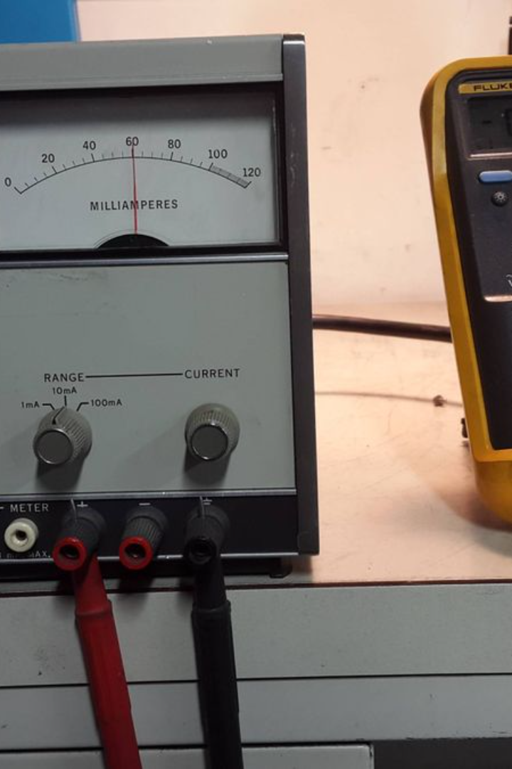


Amperaje de una PC
El amperaje que requiere una PC dependerá del consumo de energía de sus componentes, como el procesador, la tarjeta gráfica, los discos duros y demás dispositivos. En general, una PC típica puede requerir entre 3 y 6 amperios.
by Angel Alejandro Herrera Macias

Slide 2
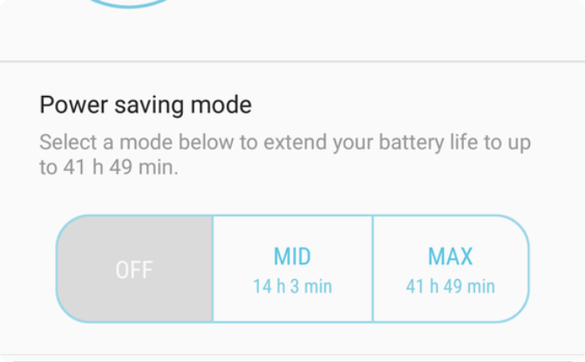
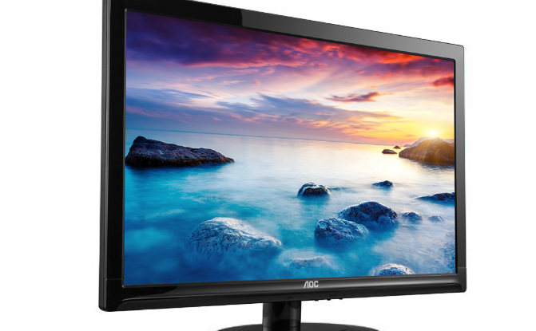
Amperaje de un monitor
Consumo de energía eficiente
Control de brillo y ajustes de energía
Los monitores modernos de tecnología LED tienen un bajo consumo de energía y pueden requerir entre 0.5 y 2 amperios, lo que los hace más eficientes en comparación con modelos más antiguos.
Los ajustes de brillo y los modos de ahorro de energía en los monitores pueden influir en el amperaje requerido, lo que permite una gestión más eficiente del consumo de energía.

Slide 3
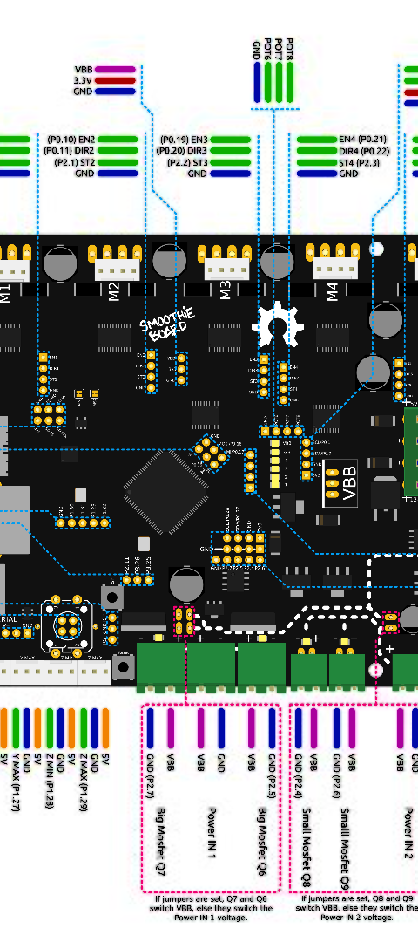
Amperaje de una impresora
1
Tipo de impresora
Las impresoras láser tienden a requerir más amperaje que las impresoras de inyección de tinta debido al uso de tecnologías de fusión toner. El amperaje puede variar entre 2 y 8 amperios según el modelo.
2
Funciones adicionales
Las impresoras multifunción que incluyen funciones de escaneo, copiado y fax tienden a consumir más amperaje que las impresoras estándar debido a la operación de múltiples componentes.

Slide 4
Factores que afectan el amperaje
1
Calidad y eficiencia energética
2
Estado y modo de funcionamiento
Dispositivos con calificaciones de eficiencia energética más altas tienden a requerir menos amperaje para funcionar, lo que puede ayudar a reducir el consumo de energía.
El amperaje necesario puede variar dependiendo de si el dispositivo se encuentra en funcionamiento activo, en modo de suspensión o apagado.

Slide 5
Cálculo del amperaje total
12A
Amperaje Total
Sumando el amperaje requerido de la PC, el monitor y la impresora, el total puede variar entre 8 y 20 amperios dependiendo de los modelos y el uso previsto.

Slide 6




Conclusiones y recomendaciones
Optimización de Hardware
Considerar la Eficiencia
Comprobación y Mantenimiento
Seleccionar componentes y dispositivos de bajo consumo energético puede reducir significativamente el amperaje requerido por un sistema informático.
Al elegir equipos periféricos y opciones de ahorro de energía, es posible minimizar el amperaje total utilizado, lo que puede resultar en ahorros a largo plazo.
Regularmente verificar el amperaje en uso y mantener los dispositivos optimizados puede ser fundamental para la gestión eficiente del consumo de energía.

